Slide 1
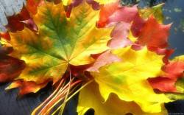
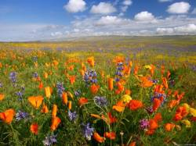
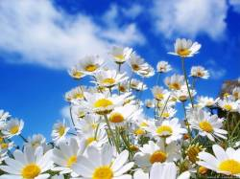
Поэзия родной природы
(К уроку литературы в 8 классе)

Slide 2
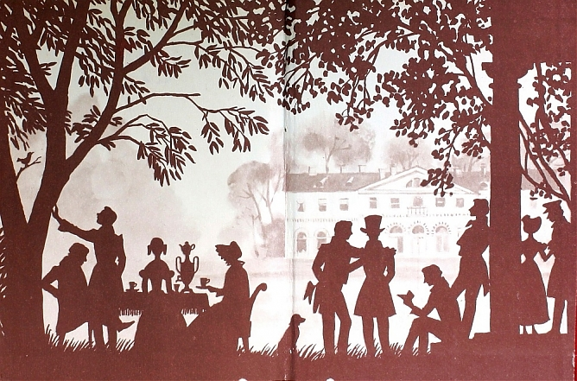
XIX век
XIX век – золотой век русской литературы. Именно тогда творили А.Пушкин, М.Лермонтов, Ф.Тютчев, А. Фет, Я.Полонский, И.Никитин, А.Майков, И.Суриков, и др. Именно в это время были написаны непревзойденные шедевры поэтического слова. Родная природа всегда вдохновляла поэтов. Неяркий русский пейзаж преображается под их пером и, являясь, всякий раз по – новому, волнует и удивляет нас.

Slide 3
Русских поэтов всегда привлекала родная природа. Она дорога своей скромной простотой, в которой много красоты, раздолья, спокойствия и величия. Природа выступала “врачом”, укрепляющим дух, исцеляющим от душевных недугов и вносящим в него успокоение и гармонию

Slide 4
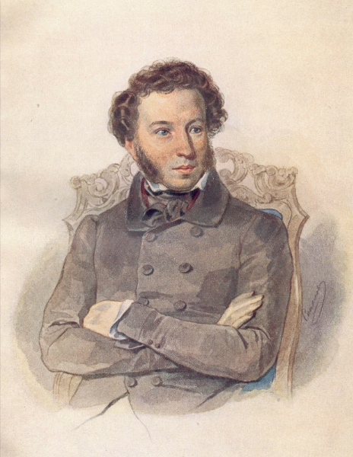
А.С.Пушкин
Александр Сергеевич Пушкин (1799-1837)— русский поэт, драматург и прозаик. Ещё при жизни Пушкина сложилась его репутация величайшего национального русского поэта.
Пушкин рассматривается как создатель современного русского литературного языка.

Slide 5
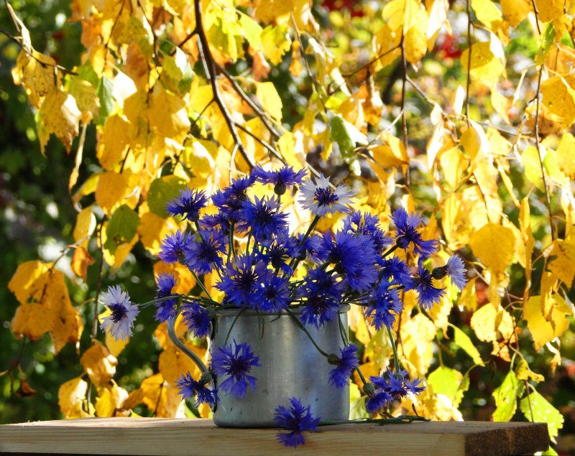
А.С.Пушкин
Цветы последние милей
Роскошных первенцев полей.
Они унылые мечтанья
Живее пробуждают в нас.
Так иногда разлуки час
Живее сладкого свиданья.

Slide 6
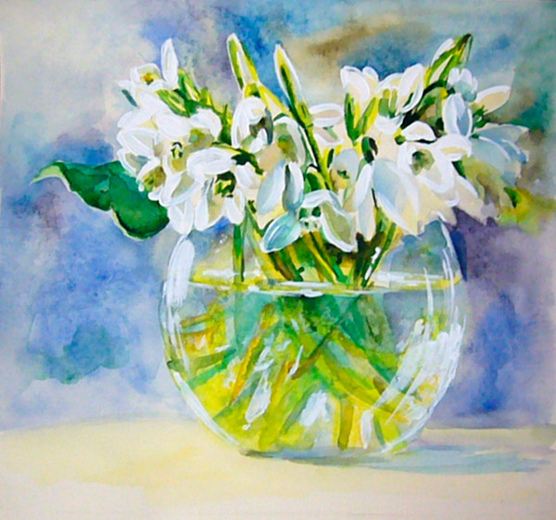
А. С. Пушкин
«Цветы последние милей…»
В стихотворении А.С. Пушкина «Цветы последние ми­лей...» говорится о том, что порой осенняя задумчивость, вызванная близостью разлуки, более глубока и жизненна, нежели поверхно­стное, но шумное и эмоциональное общение, не дающее возмож­ность различить полутона и проникнуть в суть вещей. Поэтому последние цветы, призывающие задуматься об устройстве мира, кажутся «милее».
Эпитеты поэта построены на антитезе
«последние» — «роскошные», «унылые» — «сладкие»

Slide 7
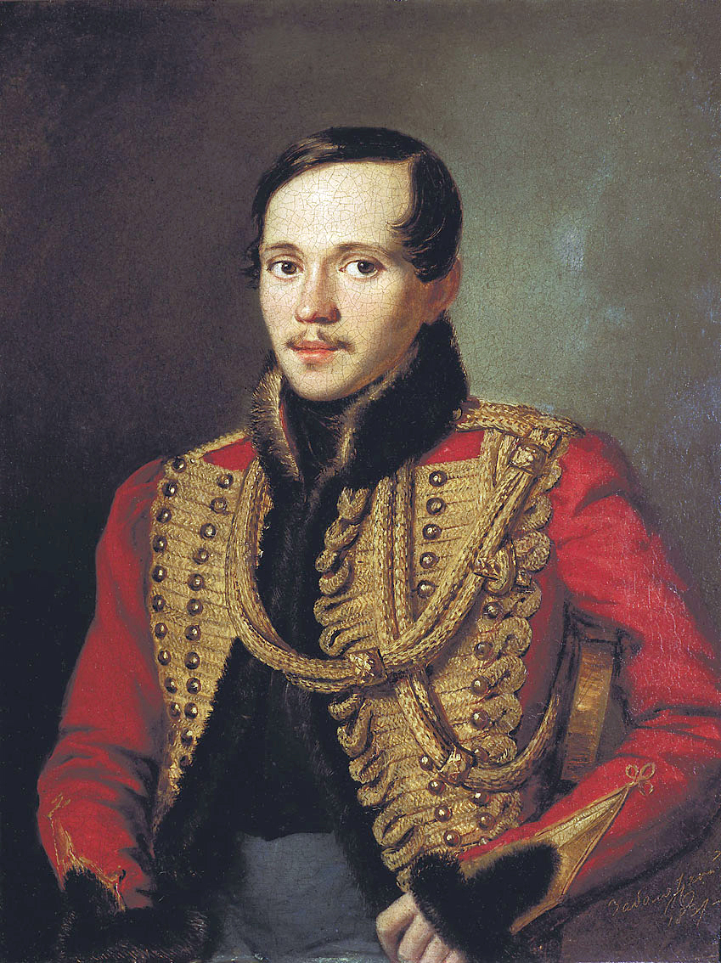
М.Ю.Лермонтов
Михаил Юрьевич Лермонтов (1814 — 1841) – великий русский поэт и прозаик, произведения которого оказали огромное влияние на писателей 19-20 веков. Его творчество известно большим разнообразием тем лирики, одна из которых тема природы.

Slide 8
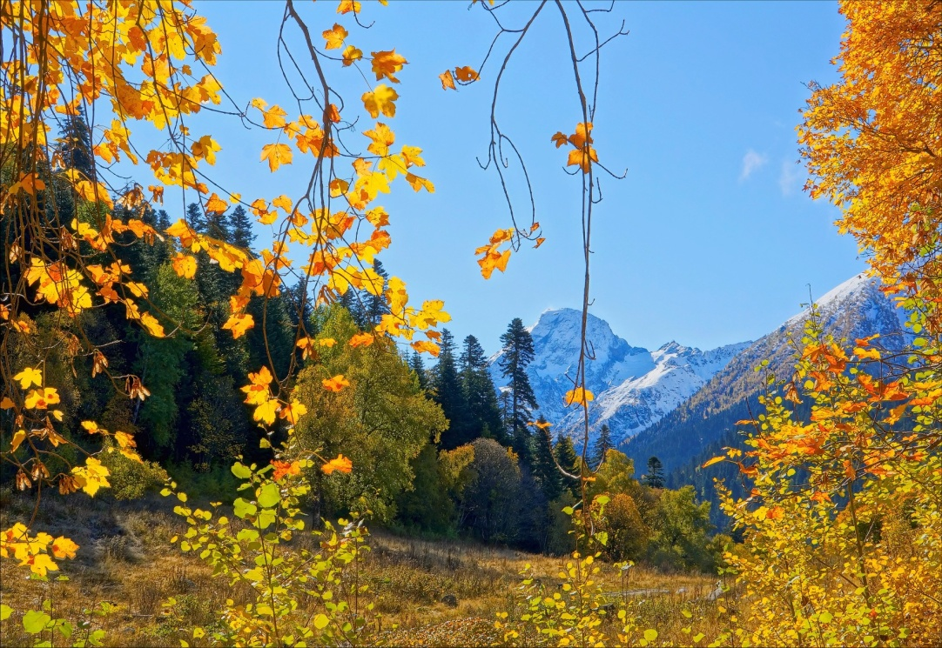
М.Ю.Лермонтов
Осень
Листья в поле пожелтели,
И кружатся, и летят;
Лишь в бору поникши ели
Зелень мрачную хранят.
Под нависшею скалою
Уж не любит меж цветов
Пахарь отдыхать порою
От полуденных трудов.
Зверь отважный поневоле
Скрыться где-нибудь спешит.
Ночью месяц тускл и поле
Сквозь туман лишь серебрит.

Slide 9
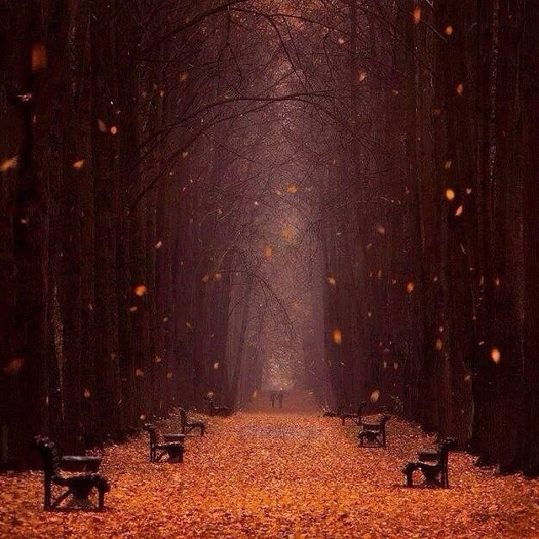
М. Ю Лермонтов
Осень
Стихотворение М.Ю. Лермонтова «Осень» сугубо описатель­но, поэт пишет об октябре, о том, что вся жизнь замирает и даже для животных к этому времени исчезает природный уют. Эпите­ты: «мрачную», «отважный» подчёркивают общее настроение стихотворения

Slide 10
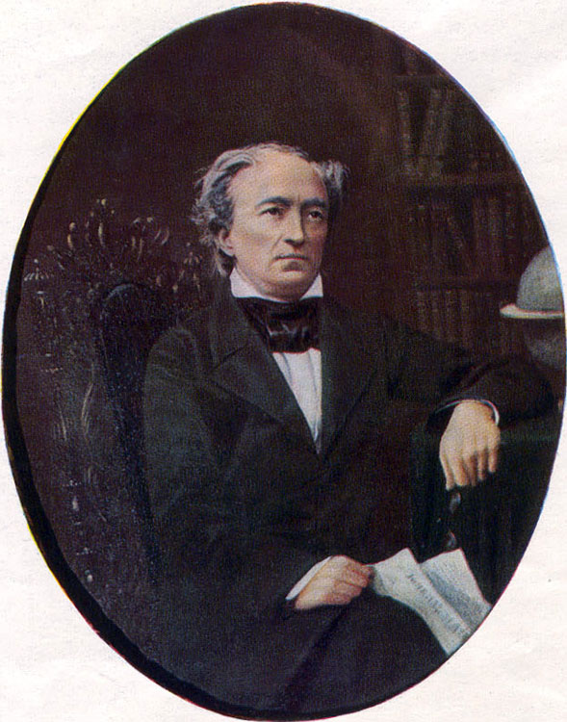
Ф.И.Тютчев
Ф.И. Тютчев (1803-1873).В большинстве своих стихотворений Тютчев разговаривает о природе, видя в ней то, что невозможно увидеть в чём-то другом. Одушевляя природу, он показывает, что не менее важна, чем сам человек.

Slide 11
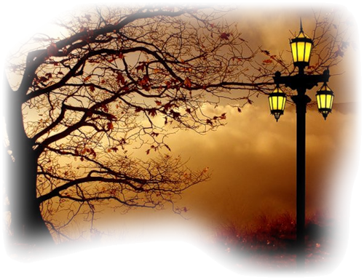
Ф. И. Тютчев
Осенний вечер
Есть в светлости осенних вечеров
Умильная, таинственная прелесть:
Зловещий блеск и пестрота дерев,
Багряных листьев томный, легкий шелест,
Туманная и тихая лазурь
Над грустно-сиротеющей землею,
И, как предчувствие сходящих бурь,
Порывистый, холодный ветр порою,
Ущерб, изнеможенье — и на всем
Та кроткая улыбка увяданья,
Что в существе разумном мы зовем
Божественной стыдливостью страданья.

Slide 12
У Ф.И. Тютчева в стихотворении «Осенний вечер» осеннее увядание сравни­вается с божественным страданием, тихим и кротким. Он поэти­зирует изнеможение осени и находит ей такое возвышающее сравнение.
Ущерб— имеется в виду ущерб не как невосполнимая потеря, какое-то искажение желаемого, а ущерб как постепенное умень­шение естественным образом (например, луна на ущербе, то есть луна на пути превращения из диска в серп).
Изнеможенье — постепенное оставление жизненных сил, фи­лософская усталость от буйного кипения жизненных сил.
Божественная стыдливость страданья— та божествен­ная печаль, что возникает при виде людского несовершенства.
Оно причиняет боль, но божественное страданье молчаливо и не стремится заявить о себе, лишь чуткий человек может ощу­тить его.

Slide 13
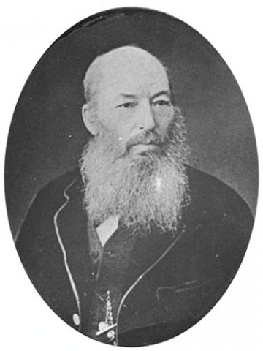
А.А.Фет
Афанасий Афанасьевич Фет (1820 — 1892) –родился в с. Новосёлки Мценского уезда Орловской губернии.Известный русский поэт с немецкими корнями, переводчик, лирик, автор мемуаров.

Slide 14
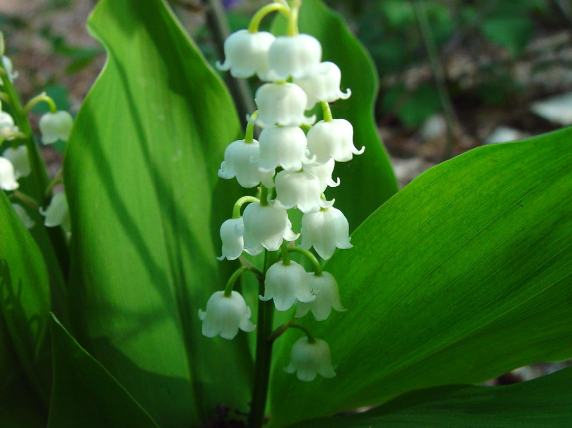
А.А.Фет
Первый ландыш
О первый ландыш! Из-под снега
Ты просишь солнечных лучей:
Какая девственная нега
В душистой чистоте твоей!
Как первый луч весенний ярок!
Какие в нем нисходят сны!
Как ты пленителен, подарок
Воспламеняющей весны!

Slide 15
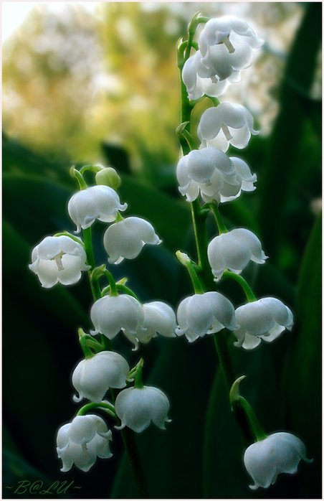
У А.А. Фета в стихотворении «Первый ландыш» сквозит восхищение ранней весной, первыми цветами, своей душистой чистотой. Только недавно вся природа казалась скованной холодным сном, и вдруг— такой подарок; он пленяет, предваряет собой оконча­тельное торжество «воспламеняющей весны».

Slide 16
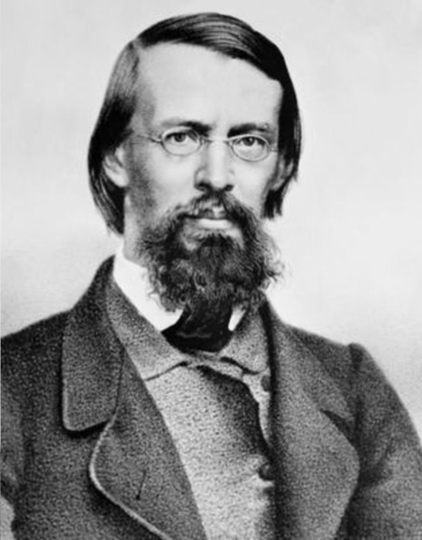
А.Н.Майков
А.Н.Майков (1821 — 1897), поэт.
Художественная атмосфера дома способствовала формированию духовных интересов будущего поэта, который рано начал рисовать и сочинять стихи.

Slide 17
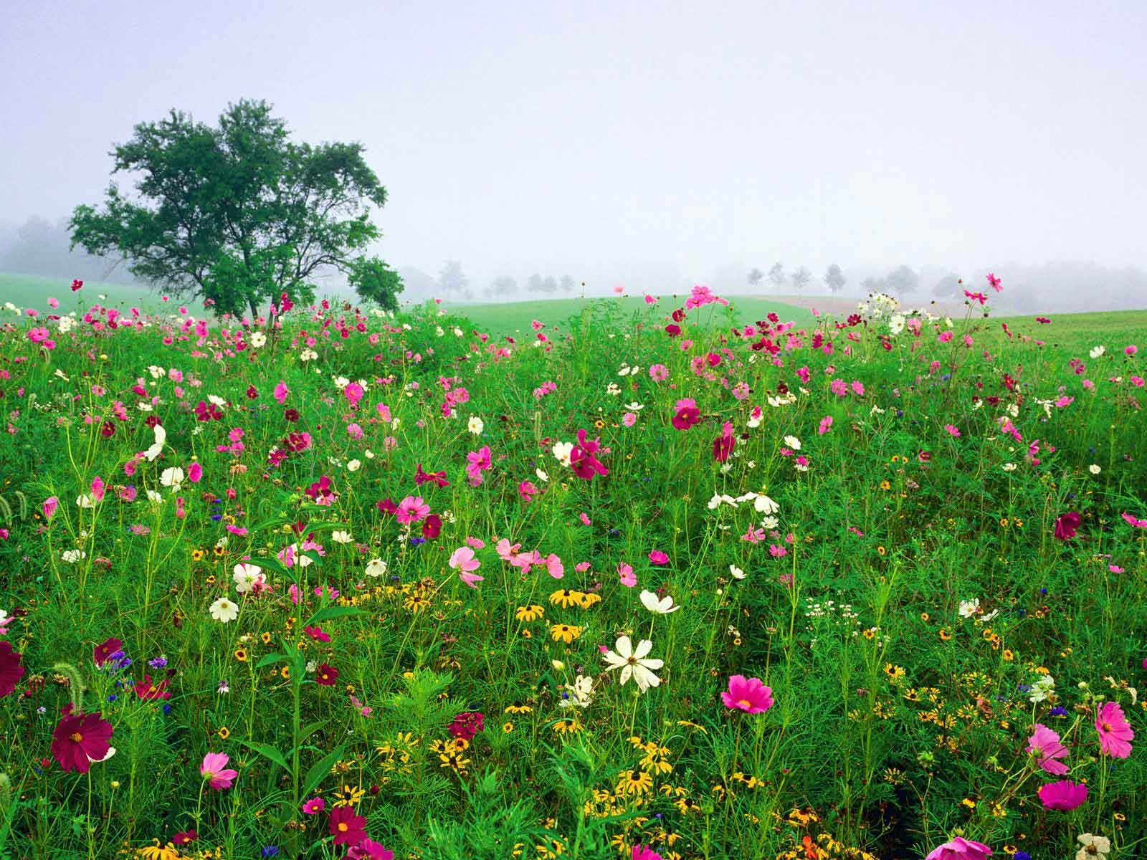
А.Н.Майков
«Поле зыблется цветами…»
Поле зыблется цветами…
В небе льются света волны…
Вешних жаворонков пенья
Голубые бездны полны.
Взор мой тонет в блеске полдня…
Не видать певцов за светом…
Так надежды молодые
Тешат сердце мне приветом…
И откуда раздаются
Голоса их, я не знаю…
Но, им внемля, взоры к небу,
Улыбаясь, обращаю.

Slide 18
А.Н. Майков пишет уже о поздней весне, он уподобляет май­ский полдень молодым надеждам, которые жизнерадостно при­ветствует. Всё вокруг сияет уже свежестью и чистотой, поют жа­воронки, они не видны, но глаза невольно поднимаются к небу. Душа радуется от избытка нарождающихся сил, в предчувствии великих свершений.

Slide 19


